Slide 1



Présentation selon les axes du projet stratégique académique de La Réunion
Offre numérique
Présentation des ressources
nationales et régionales

Slide 2
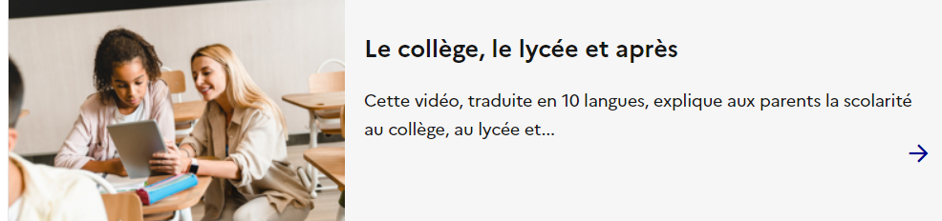
Axe 1 : créer un environnement favorable
En direction des parents
Site Onisep
Vidéos : l'école expliquée aux parents
Comprendre l'école
Vos questions, nos réponses
Représentants des parents d'élèves
monorientationenligne.fr
Réalisation de capsules vidéo en créole en préparation (PrépaFoquale et Module d'Accueil en Lycée (MODAL) expliqués aux parents)

Slide 3
Axe 1 : créer un environnement favorable
En direction des élèves
Au lycée/LP/CFA
Au lycée général et technologique
Découvrir la voie pro au collège
Ma première année en...
Favoriser l’adaptation et les transitions
Au collège
Preparer sa rentrée au college
Organisation des études
Classes du collège
Stages au collège D.A
Diplômes au collège
Orientation au collège
monorientationenligne.fr

Slide 4
Axe 1 : créer un environnement favorable
En direction des équipes éducatives
Approches thématiques
Thèmes
L'orientation
Égalité filles-garçons
Développement durable : Kit JOBDD
Onisep doc : la documentation Onisep
Découvrir le monde professionnel
Les sites spécialisés de l’Onisep
Horizons21
Onisep Sport
Nouvelles chances
Les cordées de la réussite R

Slide 5
Axe 1 : créer un environnement favorable
En direction des équipes éducatives
Site Onisep
En vidéo
Les métiers animés
OnisepTV
Vidéos régionales intégrées dans les agendas proposés avec leurs tutoriels, par l’Onisep Réunion
- « T’inquiète je gère! Mon orientation au LGT ; Mon orientation au LP »
ONISEP - L'INFORMATION SUR L'ORIENTATION | Académie de La Réunion (ac-reunion.fr)
Ressources pédagogiques spécifiques
Kit pédagogique « Mission Océan » (parcours
pédagogique innovant s'appuyant sur la 3D et les
univers virtuels)
Tchats
Thèmes : métiers, formation, emploi, agenda évènement, procédures d’orientation, handicap
Nos tchats

Slide 6


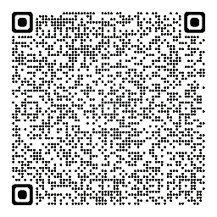
Ressources disponibles en ligne pour l’accompagnement des élèves
  Programme Avenir(s)
  Avenir(s), offre de ressources et services en attendant l’ouverture de la plateforme Avenir(s)
  Référentiel de compétences à s’orienter pour le lycée 2023-2024
  RESO d’Avenir(s) : moteur de recherche en libre accès pour les ressources éducatives sur l'orientation, par niveaux, thématiques et compétences
  L’agenda de l’orientation
Ces ressources sont aussi disponibles dans la plateforme numérique FOLIOS (Onisep)
Collection thématique : « les semaines de l’orientation »
« décrochage scolaire et continuité pédagogique »

Slide 7

Axe 2 : assurer l’égalité des chances
Collégiens à besoins spécifiques
Les parcours de scolarité
Se faire accompagner
Dispositifs spécifiques
Stratégies d'études
Réorientation
Nouvelles chances
Les cordées de la réussite Déclinaison académique
Vers l'emploi

Slide 8

Axe 3 : maîtriser les fondamentaux
Développer l’esprit critique
Égalité filles-garçons
* Déclinaisons académique et régionale (agenda thématique académique en préparation) et ressources pédagogiques à retrouver dans RESO d’Avenir(s).
Tous nos quiz

Slide 9
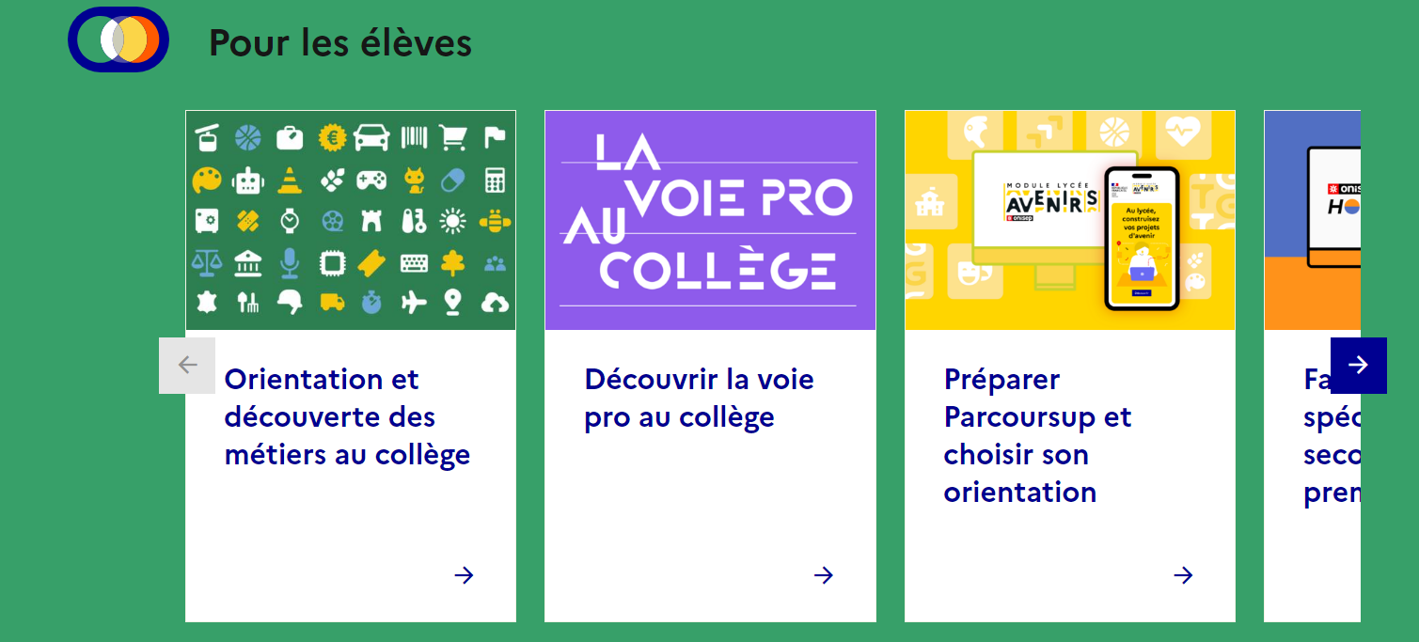
Axe 3 : maîtriser les fondamentaux
Développer les compétences à s’orienter au collège
Avenir(s) :
Et aussi
Construire son parcours
Diplômes au collège
Orientation au collège
Stages en entreprises
Alternance
Découvrir le monde professionnel
Cité orientée : saison 1
Cité orientée : saison 2

Slide 10
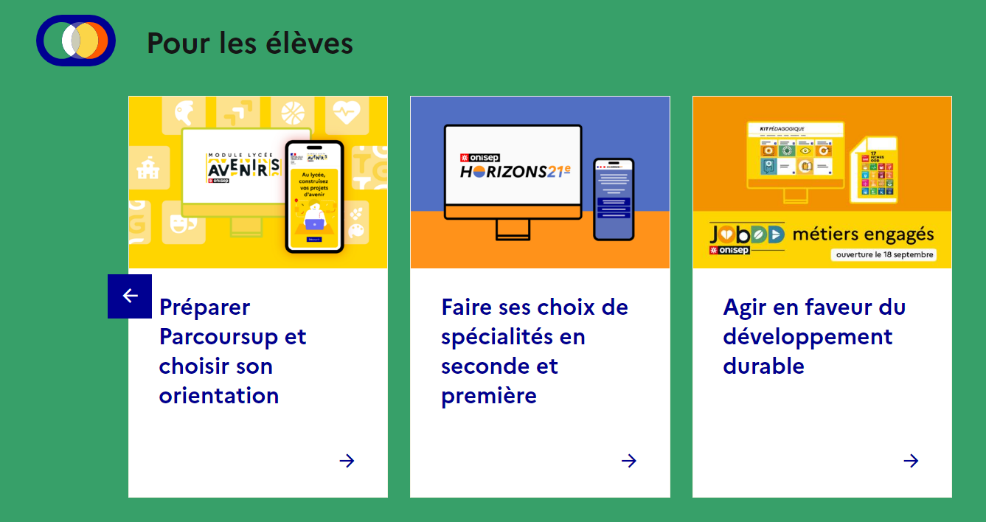
Axe 3 : maîtriser les fondamentaux
Développer les compétences à s’orienter au LGT
Avenir(s) :
Avec :
Et aussi, après le bac
Entrer dans le supérieur / Parcoursup
Organisation des études
Principaux domaines d'études
Partir à l’étranger
Le référentiel des compétences à s’orienter
Construire son parcours
Horizons21

Slide 11
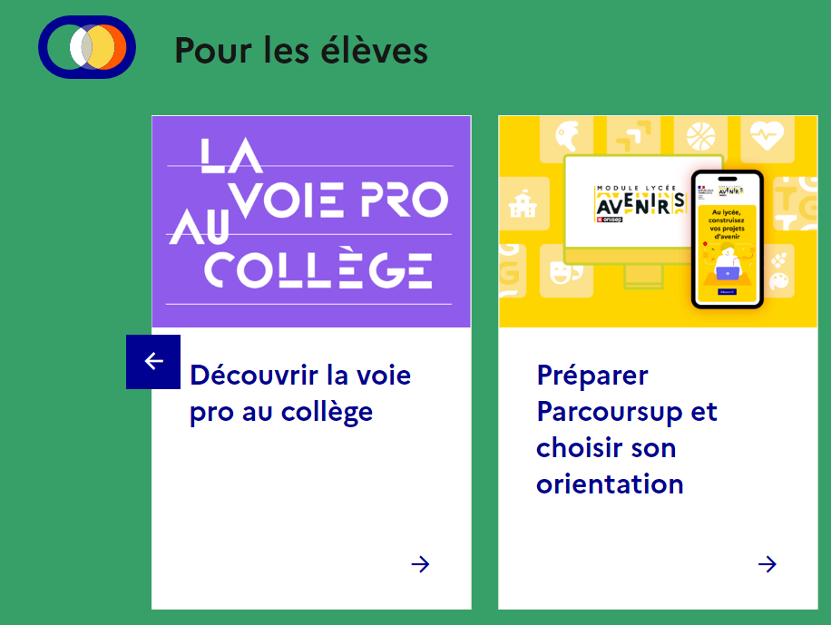
Axe 4 : valoriser la voie professionnelle
Avenir(s) :
Et aussi
Entrer dans le supérieur / Parcoursup
Etudier en Europe
Vers l’emploi
Partir à l’étranger

Slide 12
Offres de formation Onisep 2023-2024
Les webinaires
Accompagner vos élèves à l’orientation avec les outils pédagogiques de l'Onisep
Préparer le Printemps de l'orientation
Accompagner vos élèves dans la découverte des métiers (de la 5ème à la 3ème)
Les parcours M@gistère
Les parcours sont en auto-inscription et il vous suffira de vous connecter sur M@gistère pour y accéder.
Accompagner les temps forts de l'orientation dans le secondaire
Folios et ses fonctionnalités 2023-2024
Accompagner vos élèves dans la découverte des métiers au cycle 4
Réussir sa séance sur la mixité des parcours d'orientation
Les parcours e-Inspé
Le module Orientation piloté par l’Onisep se compose de 7 parcours thématiques qui seront progressivement intégrés à la plateforme e-Inspé au cours de l’année 2023-2024.

Slide 13
Nathalie Abadie
Directrice territoriale de l’Onisep de La Réunion
5, rue du Maréchal Leclerc / 97466 Saint-Denis CEDEX
02 62 41 42 90 / 06 89 70 34 32
nathalie.abadie@onisep.fr
www.onisep.fr / Facebook Onisep Réunion

